Slide 1
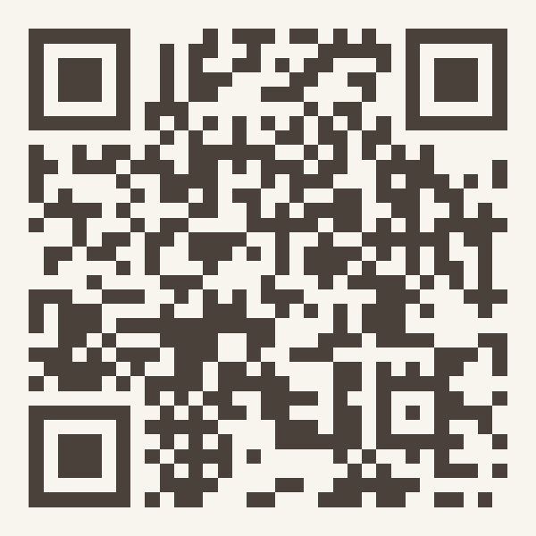
桃園市政府衛生局 失智症教育訓練
看見改變，
守住日常的安全
失智症健康問題辨識與安全照護
掃描開啟互動講義
2026 年 11 月 4 日（三）13:00–16:35
桃園市工業會 1202 教室（桃園區縣府路 332 號 12 樓）
講師｜鍾孟修 職能治療師 主辦｜桃園市政府衛生局 醫事管理科
mattsue1003.github.io/
taoyuan-dementia-safe-care
Notes:
開場：今天三個半小時，沿著「辨識 → 判斷 → 照護 → 資源」走一遍。請大家先掃描 QR Code 開啟互動講義，裡面有影片、量表與所有連結。

Slide 2
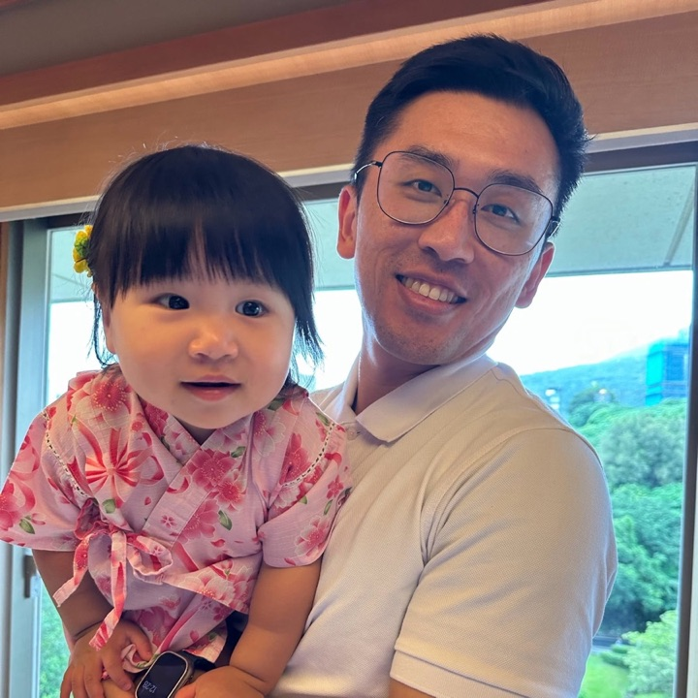
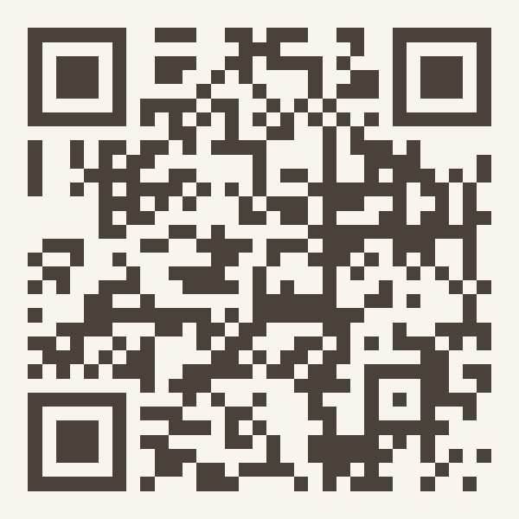
鍾孟修 職能治療師
講師介紹 About the Speaker
愛迪樂有限公司 執行長｜愛迪樂居家職能治療所 所長
社團法人台灣生活復能健康促進協會 副理事長
中華高齡專業照護訓練協會 理事
《讓你健康不失智》作者（商周出版，2025）
Homeseen 失智症桌遊 共同創辦人
社區大學講師；ICOPE 評估員、照顧者與長照專業人員培訓講師
加入粉絲專頁
「鍾孟修 職能治療師」
新的免費教案與工具都會先在粉專分享

Slide 3
今天的路線：辨識 → 判斷 → 照護 → 資源
課程資訊 Course Schedule
時間 | 單元 | 重點
13:00–13:15 | 開場暖身 | 你身邊有沒有「怪怪的」長輩？
13:15–13:55 | 01 認識失智症 | 台灣現況、類型、病程、與正常老化的差別；風險因子與治療
13:55–14:35 | 02 早期辨識 | 十大警訊、AD8 實作、ICOPE／SPMSQ 比較
14:35–14:45 | 休息 | 伸展一下，喝口水
14:45–15:25 | 03 健康問題辨識 | 譫妄、精神行為症狀、疼痛、跌倒、營養與感染
15:25–16:05 | 04 安全照護 | 居家環境、防走失、用火用電、用藥、開車、防詐騙
16:05–16:25 | 05 溝通・復能・預防 | 情境演練、認知復能、健康促進、三高與痠痛
16:25–16:35 | 06 資源與測驗 | 求助管道、教案資源庫、Q&A

Slide 4
認識失智症
01
失智症不是單一疾病，而是一群症狀：記憶、語言、判斷、空間感等認知功能退化，嚴重到影響日常生活與人際互動。

Slide 5
你猜得到嗎？
01 暖身：二選一
Q1
目前台灣超過 100 歲的長者有幾位？
2026 年全台百歲人瑞共 6,489 位，比前一年增加約 13%，首度突破 6 千人。
A 約 6,500 位
B 約 1,200 位
Q2
目前台灣有紀錄的最高齡長者是幾歲？
衛福部 2025 年統計：最高齡為臺北市 122 歲女性長輩；男性最高齡 115 歲。
A 109 歲
B 122 歲
Q3
台灣目前的平均壽命是多少？
2025 年平均壽命 81.27 歲：女性 84.75 歲、男性 77.93 歲。
A 76.5 歲
B 81.3 歲
Notes:
答案：Q1 A（約 6,500 位）；Q2 B（122 歲）；Q3 B（81.3 歲）。右側為解說，可先遮住再揭曉。

Slide 6
活得更久，失智的人數也會增加
01 近十年平均壽命趨勢
讀圖重點
十年來大致上升，2020 年達高峰 81.32 歲
2022 年受疫情影響降到 79.84 歲，之後連續三年回升
2025 年 81.27 歲
女性一直比男性多活約 7 歲
壽命越長，預防與照護越重要
資料來源：內政部 105–114 年簡易生命表。2016–2018 年數值請以內政部公告再次核對。

Slide 7
每 12～13 位長者，就有 1 位失智
01 台灣現況
7.99%
17.53%
45%
65 歲以上長者失智症盛行率
65 歲以上輕度認知障礙（MCI）盛行率，是介入、延緩的黃金時期
失智症風險可能與 14 項可改變的危險因子相關，預防是做得到的
資料來源：衛生福利部 2020–2023 全國失智症流行病學調查；The Lancet Commission on Dementia, 2024。

Slide 8
常見的四種類型
01 類型
1
2
3
4
阿茲海默症
血管型
路易氏體
額顳葉型
最常見。早期以「近期記憶」退化為主，病程緩慢持續進展。
中風或腦血管病變後出現，常呈階梯式退化，與三高控制密切相關。
認知功能時好時壞、常見鮮明視幻覺，合併類巴金森症狀，易跌倒。
發病較早（常在 65 歲前），以個性、行為改變或語言障礙為主，記憶反而較晚受影響。

Slide 9
不同類型，怎麼互動與照顧？（一）
01 類型 × 照顧
類型 | 最明顯的困難 | 互動怎麼做 | 照顧與安全重點
阿茲海默症 | 近期記憶差、重複問話、找東西、迷路；舊記憶保留較久 | 重複問就平靜地再答一次；不要考他「記得我是誰嗎？」；多用老照片、老歌聊往事 | 外在記憶輔助（白板、大日曆、物品固定位置）；防走失；黃昏症候群時減少刺激、白天多曬太陽
血管型 | 反應變慢、注意力與計畫能力差，常合併中風後肢體、吞嚥問題；情緒起伏、憂鬱 | 說慢一點、一次只講一件事，多等他回應；給選擇題；情緒失控時先陪伴，不講道理 | 控制血壓、血糖、血脂，避免再中風；評估吞嚥與跌倒；中風後復健要持續
路易氏體 | 認知時好時壞、鮮明視幻覺、手抖動作慢、睡夢中拳打腳踢、姿勢性低血壓 | 看到幻覺不爭辯，先接納感受再轉移；重要的事挑他狀況好的時段做 | 照明均勻、減少陰影；跌倒風險很高；對抗精神病藥物非常敏感，就醫一定要告知診斷

Slide 10
不同類型，怎麼互動與照顧？（二）
01 類型 × 照顧
類型 | 最明顯的困難 | 互動怎麼做 | 照顧與安全重點
額顳葉型 （行為型） | 個性改變、衝動、沒禮貌、冷漠、重複固定行為、愛吃甜食；記憶反而還不錯 | 不要把行為當成故意；不講道理、不責備，改用轉移注意與固定作息 | 管理金錢、信用卡、開車與食物取得；發病年輕，照顧者壓力要特別關注
額顳葉型 （語言型） | 想不起字、說不出名稱，或聽不懂詞義；其他能力早期多保留 | 用圖卡、手勢、寫字、是非題；給時間找字，不搶話 | 及早做溝通板、常用句卡；請語言治療師評估
混合型 | 高齡長輩最常見：阿茲海默合併血管病變 | 依當下最明顯的症狀調整 | 記憶支持與三高控制並行
一句話記住 阿茲海默：補記憶 ｜ 血管型：放慢、控三高 ｜ 路易氏體：防跌、慎用藥、看好時段 ｜ 額顳葉：管行為、不講道理

Slide 11
老了？還是病了？
01 分辨
 | 正常老化的健忘 | 失智症
忘記的範圍 | 忘記部分細節，例如人名 | 忘記整件事，例如剛吃過飯
提示後 | 經提醒會想起來 | 提醒了也想不起來
病識感 | 知道自己會忘，會用筆記補救 | 常否認忘記，或合理化
日常生活 | 不受影響 | 逐漸影響工作、理財、家務
病程 | 多年變化不大 | 持續且逐漸惡化

Slide 12
病程三階段：每個階段的重點在哪裡？
01 病程
階段 | 常見表現 | 復能重點 | 居家照護重點 | 健康促進重點
輕度 | 近期記憶差、重複問話、理財與複雜家務出錯，外表看似正常 | 練策略、維持角色：記事本、手機鬧鐘、藥盒；繼續做家務、買菜，目標由長輩自己訂 | 固定作息與物品位置；簡化環境、標示抽屜；規劃意定監護、財務與醫療意願 | 最有機會延緩：有氧＋肌力運動、地中海飲食、社會參與、控三高、矯正聽力
中度 | 時間地點混淆、需協助穿衣如廁、遊走與妄想 | 靠環境與步驟化：拆解穿衣、洗澡、備餐，用提示階梯；保留做得到的部分 | 防走失；廚房浴室安全、夜燈；處理精神行為症狀；照顧者喘息服務 | 陪著一起動：散步、帶動跳、坐姿運動；據點或日照；顧營養、水分、睡眠
重度 | 語言大幅退化、行動與吞嚥困難、日常全依賴 | 參與與舒適：參與一部分（握湯匙、翻身時配合）；音樂、觸摸等感官刺激 | 預防壓傷、吸入性肺炎、脫水；擺位移位、口腔清潔；規劃安寧緩和 | 維持關節活動與坐姿耐力、每天下床曬太陽；照顧者自己的健康也要顧
輕度把力氣放在健康促進與策略學習；中度放在居家環境與安全；重度放在舒適、預防併發症與照顧者支持。目標從「獨立」慢慢轉成「參與」。

Slide 13
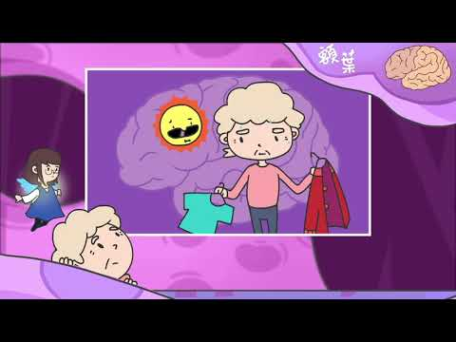

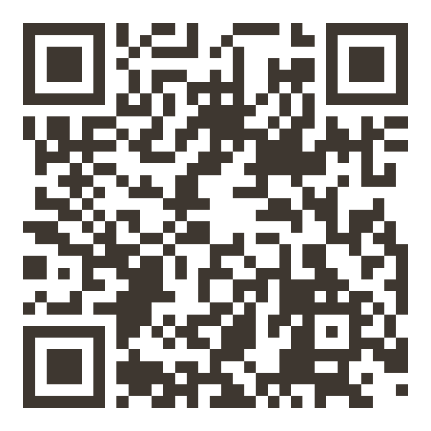
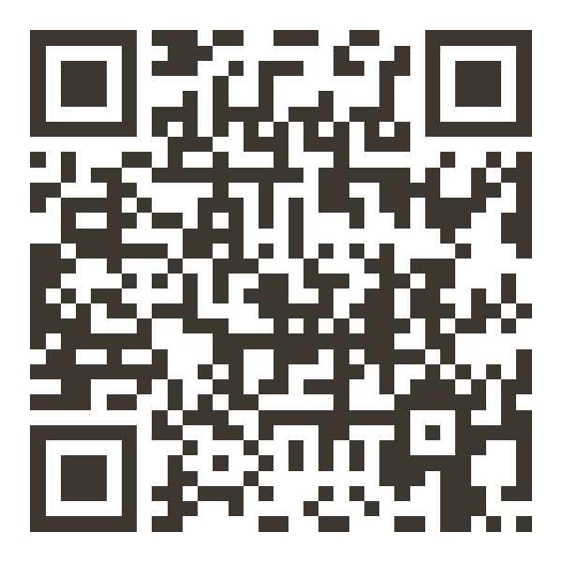
開場暖身影片
01 影片
有趣好玩・4:41・掃描右下 QR Code 觀看
有趣好玩・5:42・掃描右下 QR Code 觀看
阿嬤的大腦迷宮
失智咖啡廳：送錯咖啡我招待！
新北市衛生局動畫，走進失智者的大腦，看懂為什麼會忘東忘西、迷路。
三立新聞。由失智長輩當店員，點錯、送錯都沒關係，討論「友善」是什麼。

Slide 14
可預防的風險與治療
01+
45% 的失智風險來自可以改變的因子；藥物能爭取的是「慢一點」。

Slide 15
14 項可改變的危險因子，各占多少？
01+ 危險因子
每天可以做的事
聽力：定期檢查，需要時戴助聽器
LDL：40 歲起驗血脂，必要時用藥
社交：參加據點、志工、興趣團體
運動：每週 150 分鐘＋2 次肌力
血壓：中年起收縮壓 130 以下
戒菸；每週酒精少於約 168 公克
騎車戴安全帽，居家防跌
白內障及早治療，配合適眼鏡
14 項合計約 45%。Livingston G, et al. Lancet 2024;404:572–628。

Slide 16
什麼樣的個性，比較容易失智？
01+ 個性
風險較高
風險較低
神經質高：容易焦慮、緊張、情緒起伏大（最一致的發現）
負向情緒多：常生氣、悲傷、煩躁
盡責性低：較難維持運動、規律就醫
長期壓力與孤單感
盡責性高：有條理、自律（保護效果最明顯）
開放性高：好奇、愛學新東西，累積認知存款
外向性高：社會參與多
正向情緒與人生目標感
這些是「相關」而非「注定」。2024 年整合 8 個世代、超過 4 萬人的研究：個性與「被診斷失智」有關，但和大腦病理關係不大，好個性可能讓大腦更能承受病變。培養興趣、維持人際、練習情緒調適，都是在幫大腦存款。
Terracciano A, et al. JAMA Psychiatry 2014；Aschwanden D, et al. 2021；Beck ED, et al. Alzheimer's & Dementia 2024。

Slide 17
台灣有藥可以治療失智症嗎？
01+ 藥物
目前沒有任何藥物可以治癒失智症，現有藥物的目標是「穩定症狀」或「延緩惡化」。
傳統藥物（健保）
類澱粉單株抗體（自費）
非藥物一樣重要
愛憶欣、憶思能（有貼片）、利憶靈；中重度可用 memantine
改善神經傳導，讓功能暫時穩定
不會停止大腦病變
副作用：噁心、食慾差、腹瀉、心跳變慢
樂意保 Leqembi、欣智樂 Kisunla，2025 年取得藥證
一療程約 18 個月，報導約 100–150 萬元以上
退化速度減緩約 27–35%，約多爭取 5–7 個月
限輕度、需確認類澱粉沉積；要定期 MRI 追蹤 ARIA
認知促進、懷舊、音樂
規律有氧與肌力、控制三高、改善聽力視力
據點、日照、家屬支持團體
精神行為症狀先用非藥物方法（DICE）
百萬元新藥能爭取的是「慢一點」，前提是很早期就診斷。van Dyck CH, et al. NEJM 2023；Sims JR, et al. JAMA 2023。費用以醫院公告為準。

Slide 18
低密度膽固醇（LDL），該怎麼看？
01+ LDL
風險等級（健保 2026 新制） | 開始用藥 | 目標
極高風險（如急性冠心症） | ≥ 55 | < 55
非常高風險（已有心血管疾病） | ≥ 70 | < 70
高風險（如糖尿病） | ≥ 100 | < 100
中風險（2 項以上危險因子） | ≥ 115 | < 115
低風險（1 項危險因子） | ≥ 130 | < 130
無危險因子 | ≥ 160 | < 160
常見問題
130 還是 100？130 是一般參考值，100 是理想值；現在都依個人風險決定目標
會遺傳嗎？約一半與基因有關；家族性高膽固醇約每 250 人 1 人
吃魚油有用嗎？魚油主要降三酸甘油酯，對 LDL 幾乎沒幫助
最有效？Statin 降 30–50% 以上；生活型態約 10–20%
健保夠嗎？多數人用健保 statin（必要時加 ezetimibe）就能達標；PCSK9 針劑留給極高風險
單位 mg/dL。健保署降膽固醇藥物給付規定；2025 台灣血脂管理臨床路徑共識。請勿自行停藥。

Slide 19
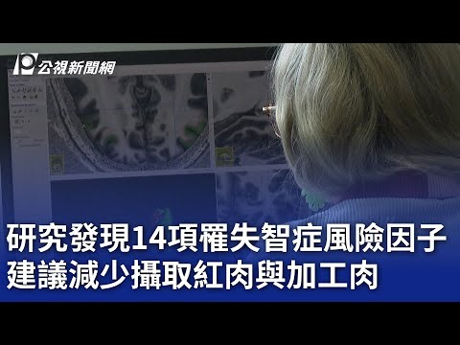
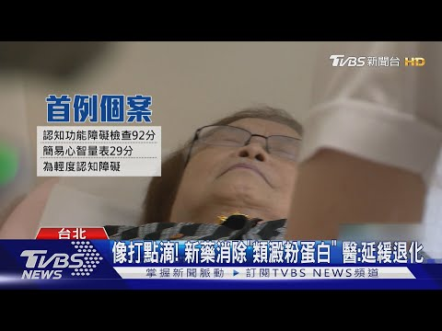
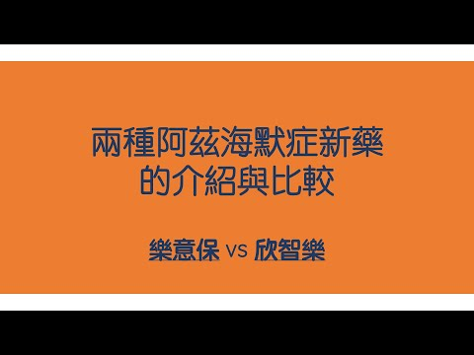
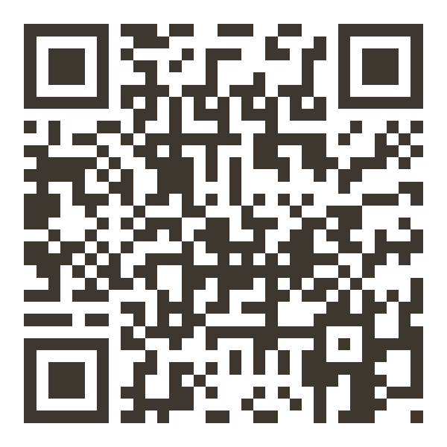
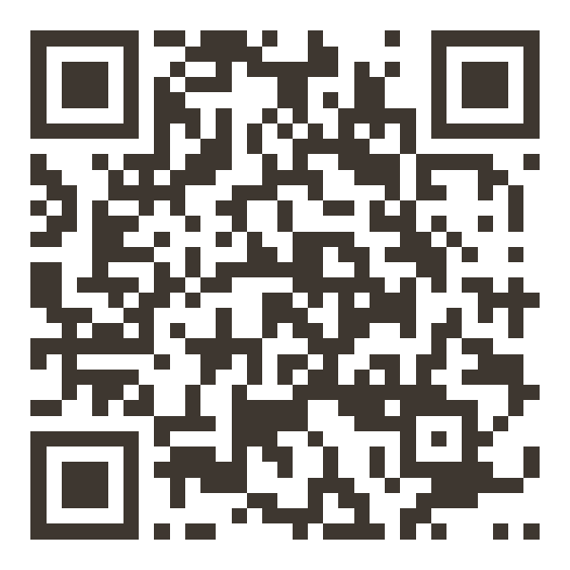
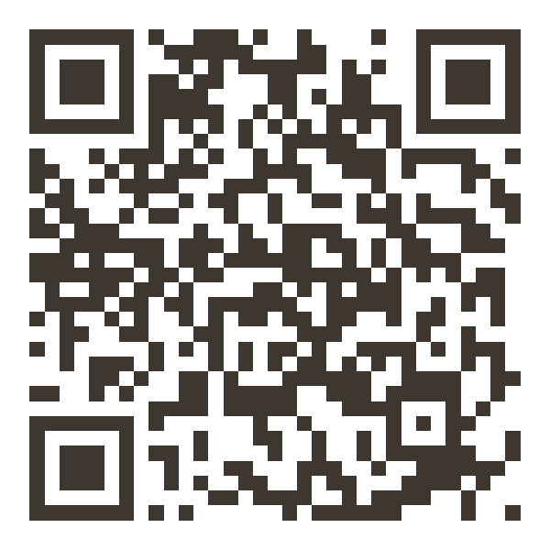
最新研究影片
01+ 影片
最新研究・2:41・掃描右下 QR Code 觀看
最新研究・2:02・掃描右下 QR Code 觀看
最新研究・9:09・掃描右下 QR Code 觀看
刺胳針：14 項失智風險因子
失智新藥全台第一針
兩種新藥介紹與比較
公視整理 2024 年報告重點。
TVBS：延緩退化，不是逆轉記憶。
邱銘章醫師說明適用對象與副作用。

Slide 20
早期辨識
02
十大警訊、AD8 極早期篩檢，以及 ICOPE、SPMSQ 的搭配與判讀。

Slide 21
失智症十大警訊
02 十大警訊
01
記憶減退，影響到生活
02
計劃事情或解決問題有困難
03
無法勝任原本熟悉的事務
04
對時間、地點感到混淆
05
理解視覺影像和空間關係有困難
06
言語表達或書寫出現困難
07
東西擺放錯亂，且失去回頭尋找的能力
08
判斷力變差或減弱
09
從職場或社交活動中退出
10
情緒和個性的改變
資料來源：台灣失智症協會。例：把錢包放進冰箱，找不到就懷疑被偷（警訊）vs 東西放錯會順著做過的事找到（正常老化）。

Slide 22
AD8 極早期失智症篩檢：和「過去幾年」相比，是否有改變？
02 AD8
1
判斷力上的困難，例如落入圈套或騙局、財務上做出不好的決定
是
不是
不知道
怎麼用
2
對活動和嗜好的興趣降低
是
不是
不知道
問的是「改變」，不是能力高低
勾「是」得 1 分
總分 ≥ 2 分，建議記憶門診、神經內科或精神科評估
篩檢不是診斷
3
重複相同的問題、故事和陳述
是
不是
不知道
4
學習使用工具、設備有困難，例如電視、遙控器、微波爐
是
不是
不知道
5
忘記正確的月份和年份
是
不是
不知道
6
處理複雜的財務有困難，例如收支平衡、繳費單
是
不是
不知道
7
記住約會的時間有困難
是
不是
不知道
8
有持續的思考和記憶方面的問題
是
不是
不知道
AD8：Galvin et al., Neurology 2005；台灣中文版由台灣失智症協會推廣。由熟悉長輩的家屬或照顧者填寫最準確。

Slide 23
AD8、ICOPE、SPMSQ 怎麼搭配？
02 篩檢比較
 | AD8 | ICOPE 認知篩檢 | SPMSQ
誰回答 | 熟悉長輩的家屬或照顧者 | 長輩本人當場作答 | 長輩本人當場作答
問什麼 | 8 題「和過去相比的改變」 | 記住三樣東西＋今天日期與所在地點；同時篩行動、營養、視力、聽力、憂鬱 | 10 題定向、個人資料、時事與計算
判讀 | ≥ 2 分建議就醫評估 | 任何一項答錯，進一步評估或轉介 | 依錯題數分級；依教育程度調整
優點 | 對極早期變化敏感，不受教育影響 | 快速、全面，同時找出跌倒、衰弱等問題 | 簡單、不需工具，長照評估常用
常見陷阱 | 容易偽陰性：獨居、家人不常見面、「不知道」不計分、自填缺乏病識感 | 容易偽陰性：題目簡單，高教育或早期長輩容易通過 | 容易偽陽性：低教育、不識字、聽力差、緊張、憂鬱或譫妄時答錯
偽陰性＝其實有問題卻顯示正常（錯過就醫時機）；偽陽性＝其實沒失智卻顯示異常（家屬緊張、被貼標籤）。

Slide 24
判讀前先想一想
02 篩檢比較
搭配建議
先排除
篩檢不是診斷
家屬觀察＋本人表現一起看：AD8 搭配 ICOPE，任何一項異常就進一步評估
獨居或家屬不熟近況時，不要只靠 AD8
ICOPE 通過但家屬很擔心，仍要相信家屬的觀察
SPMSQ 錯很多時，先問教育程度、看聽力視力、有沒有戴助聽器
最近有沒有生病、發燒、換藥、睡不好（譫妄）
情緒低落、焦慮也會讓分數變差
篩檢只決定「要不要轉介」
確診由醫師做完整評估：MMSE、MoCA、CDR、抽血與影像
半年到一年再篩一次，看「變化」比看一次分數重要
Galvin JE, et al. Neurology 2005；WHO ICOPE Handbook 2019；國民健康署 長者功能評估；Pfeiffer E. J Am Geriatr Soc 1975。

Slide 25
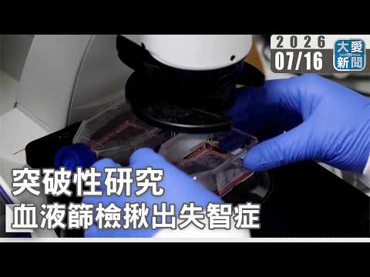
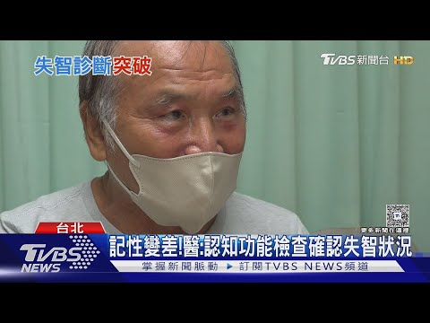
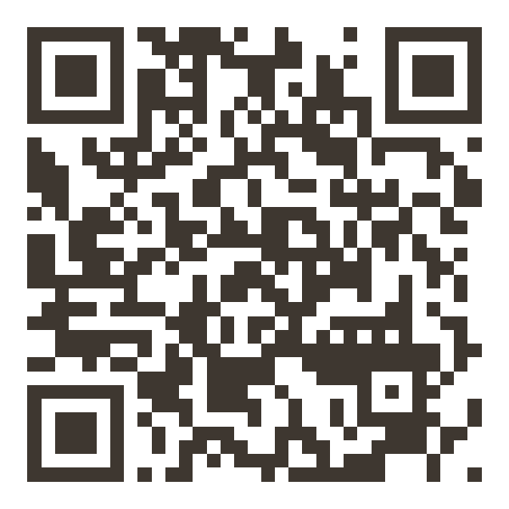
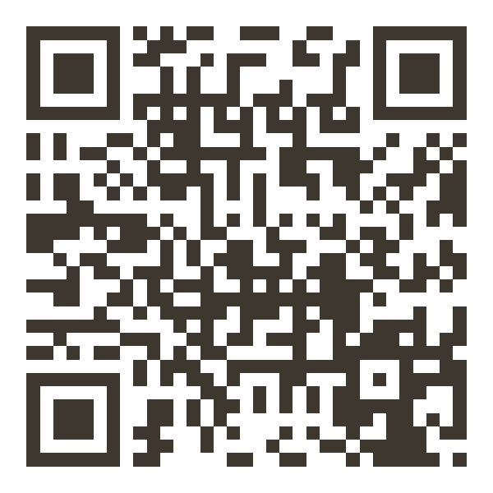
早期辨識的最新研究
02 影片
最新研究・2:36・掃描右下 QR Code 觀看
最新研究・4:22・掃描右下 QR Code 觀看
抽血就能預測失智？
臺北榮總抽血驗早期阿茲海默症
大愛新聞 2026：血液檢測可提早 5–10 年預測風險。
TVBS：與韓國合作，準確率約九成。對照 AD8 談早期辨識。

Slide 26
健康問題辨識
03
失智長輩常說不清楚哪裡不舒服，身體的問題往往以「行為改變」的方式出現。

Slide 27
譫妄：最容易被誤認的急症
03 譫妄
 | 譫妄 Delirium | 失智症 Dementia
發生速度 | 急性，數小時到數天內 | 緩慢，數月到數年
一天之中 | 時好時壞，夜間常加重 | 相對穩定
注意力 | 明顯無法專注、答非所問 | 早期大致保留
意識 | 混亂、嗜睡或躁動 | 早期清楚
可逆性 | 找到原因並治療後多可改善 | 多為持續進展
長輩「突然」變得比平常更混亂、更嗜睡或更躁動，先想到譫妄，盡快就醫。常見誘因：泌尿道感染、肺炎、脫水、便秘或尿滯留、疼痛、新用藥、住院或搬家。

Slide 28
其他需要留意的健康問題
03 隱藏的訊號
精神行為症狀 BPSD
疼痛說不出口
跌倒、營養與感染
妄想：覺得東西被偷
幻覺：看見不存在的人
遊走、反覆想「回家」
黃昏症候群：傍晚躁動
日夜顛倒、拒絕洗澡吃藥
憂鬱、淡漠
皺眉、表情痛苦、呻吟
護著某個部位、不願移動
突然拒絕照顧、出手推人
食慾變差、睡不好
可用 PAINAD 量表觀察
步態變慢、拖步
忘記喝水，脫水便秘
吃飯變慢、含著不吞、嗆咳
三個月內體重明顯下降
泌尿道感染常不發燒，只是「更混亂」

Slide 29
失智者最常出現的健康問題
03 常見問題
問題 | 為什麼容易發生 | 照顧者可以觀察
跌倒與骨折 | 步態、判斷力、空間感退化，加上藥物 | 走路變慢拖步、常撞到東西、半夜起床如廁
吸入性肺炎 | 吞嚥協調變差 | 吃飯嗆咳、聲音濕濕的、反覆發燒
泌尿道感染 | 喝水少、憋尿、失禁 | 突然更混亂、尿味重、頻尿
營養不良與脫水 | 忘記吃喝、不會表達口渴 | 體重下降、皮膚乾、尿色深、便秘
便秘與失禁 | 活動少、喝水少、找不到廁所 | 腹脹、躁動、內褲弄髒、藏衣物
睡眠障礙 | 生理時鐘受損、日照不足 | 日夜顛倒、傍晚躁動、白天打瞌睡
多重用藥 | 多科就醫、忘記吃或重複吃 | 頭暈、嗜睡、跌倒、更混亂
口腔問題、憂鬱淡漠 | 忘記刷牙、假牙不合；缺少有意義活動 | 口臭、吃飯變少；整天坐著、不想參與

Slide 30
行為改變時，先找原因：DICE
03 DICE
D
I
C
E
描述 Describe
探究 Investigate
擬定 Create
評估 Evaluate
具體記下行為：什麼時候、在哪裡、和誰、前後發生什麼。
找原因：疼痛、便秘、感染、藥物、睡眠、環境太吵、照顧方式。
團隊與家屬一起訂出非藥物做法：調整作息、簡化環境、安排活動。
試行後追蹤，無效再調整，必要時才考慮藥物。
Kales HC, Gitlin LN, Lyketsos CG. BMJ 2015。

Slide 31
安全照護
04
安全不是把長輩關起來，而是調整環境，讓他在可控制的風險裡，繼續做自己能做的事。

Slide 32
居家安全檢核：勾不到的，就是回去要改善的
04 居家安全
走道客廳
浴室
廚房
臥室
出入口
☐ 走道淨空，沒有電線、雜物、小地毯
☐ 感應夜燈照到廁所的路
☐ 常坐的椅子有扶手、好起身
☐ 家具角落加防撞護角
☐ 止滑墊或止滑處理
☐ 馬桶與淋浴區有扶手
☐ 有靠背的洗澡椅
☐ 熱水 50°C 以下
☐ 門鎖可從外面打開
☐ 自動熄火瓦斯爐或電磁爐
☐ 刀具、清潔劑收好
☐ 定期檢查過期食物
☐ 裝設住宅用火災警報器
☐ 床高適中，雙腳可平放
☐ 床邊有燈的開關
☐ 常用物品伸手可及
☐ 白天拉開窗簾
☐ 大門有感應鈴
☐ 愛的手鍊或指紋建檔
☐ 鑰匙、證件固定位置
☐ 門口留家屬電話
環境小訣竅：馬桶座、扶手、門框用與牆面不同的顏色；不希望長輩開的門，漆成與牆同色或掛布簾。

Slide 33
跌倒預防：延緩、訓練、復能
04 跌倒預防
47–90%
失智者每年跌倒的比例，約為認知正常長者的 2 倍
−32%
職能治療師到家評估改善環境，高風險長者跌倒率降約三成
−23%
平衡與肌力運動，可降低社區長者約兩成跌倒率
延緩
訓練
復能
請醫師、藥師檢視用藥
檢查視力聽力、穿防滑包覆鞋
補足水分與蛋白質
固定如廁時間
每週 3 次、累計 3 小時平衡與肌力
坐站練習、扶流理台側走
同一套、天天做、照顧者陪著做
太極、團體運動
在真實情境練起身與轉位
夜燈、扶手、移除地毯
助行器、洗澡椅、離床感應墊
地上貼箭頭到廁所
World Guidelines for Falls Prevention, Age Ageing 2022；Cochrane 2023（環境）；Cochrane 2019（運動）。

Slide 34
延伸到社區：篩檢、分級、介入、環境、追蹤
04 跌倒預防
01
02
03
04
05
篩檢
分級
介入
環境
追蹤
透過 ICOPE、據點與門診問三題：過去一年跌倒過嗎？走路會不穩嗎？擔心跌倒嗎？
跌倒受傷、一年跌 2 次以上、衰弱或倒地爬不起來，屬高風險，轉介完整評估。
據點規律平衡肌力課程；高風險者由職能、物理治療師居家評估與運動處方。
人行道平整、照明充足、樓梯扶手、綠燈秒數足夠；申請居家無障礙改善補助。
跌倒後 48 小時內回訪，找出原因，避免再發生。

Slide 35
防走失：事前、發生時、遇到時
04 防走失
事前準備
發生時
遇到疑似走失長輩
申請「愛的手鍊」
到警察局做指紋建檔
衣物、鞋子縫上聯絡資訊
保留近照與當日穿著紀錄
GPS 定位裝置、門口感應鈴
立即撥 110，不必等 24 小時
先找常去、以前住過的地方
提供照片、穿著、手鍊編號
通知鄰里長、社區據點
從正面慢慢靠近，溫和打招呼
看看手腕有沒有愛的手鍊
陪在身邊，撥打 110
不要急著糾正他

Slide 36
定位裝置怎麼選？
04 定位裝置
 | 智慧定位鞋墊 | AirTag（放鞋內） | GPS 手錶／手環 | 愛的手鍊
定位原理 | 內建 GPS＋行動網路 | 沒有 GPS，靠附近 iPhone 回報 | GPS＋行動網路 | 不能定位，靠編號協尋
即時性 | 可即時、看軌跡 | 附近有 iPhone 才更新；鄉間深夜可能數小時無位置 | 可即時查看 | 需有人發現通報
電子圍籬 | 有，離開範圍推播 | 沒有真正的電子圍籬 | 多數有 | 無
被拿掉 | 藏鞋內，較不易察覺 | 要固定好 | 可能自行取下 | 不易取下
電力 | 定期充電 | 鈕扣電池約 1 年 | 經常充電 | 不需要
費用與補助 | 2026/7 起長照 3.0 智慧輔具租賃，3 年最高 6 萬元 | 約一千元，無月費、無補助 | 自費或部分縣市補助 | 社會局協助申請
怎麼選：AirTag 適合都市、輕度、偶爾外出的備援；易走失長輩優先選有 GPS 與電子圍籬的鞋墊或手錶，並搭配愛的手鍊與指紋建檔。

Slide 37
電子圍籬是什麼？
04 電子圍籬
在地圖上畫一個看不見的範圍，例如以家為中心半徑 300 公尺，或家到市場、公園的路線。長輩一離開範圍，照顧者手機就收到通知。室內版：門口感應器、離床感應墊、出入口門鈴。
範圍
時段
誰接手
定期檢查
尊重
依習慣路線設定，GPS 有數十公尺誤差，不要太小
依作息設定，傍晚到夜間加強
事先決定誰收通知、誰去找、多久報 110
電量、鞋子有沒有換、App 通知
向長輩說明並取得同意，用最少限制保護安全
衛福部長照 3.0 智慧科技輔具租賃（ltcat.mohw.gov.tw）。產品功能與補助資格以官方資料庫與 1966 評估為準。

Slide 38
用火安全：輔具怎麼選？
04 用火安全
輔具 | 做什麼 | 優點 | 限制與注意
瓦斯爐熄火安全裝置 | 火被湯溢或風吹熄時自動斷氣 | 新式瓦斯爐多已內建 | 忘記關火時不會自己關，防不了乾燒
定時熄火／防乾燒瓦斯爐 | 時間到或鍋底過熱自動關火 | 直接解決「忘記關火」 | 需換新爐；要會設定或家人預設
外掛瓦斯定時關閉器 | 裝在瓦斯開關，時間到自動關 | 不用換爐、價格較低 | 需專業安裝；長輩可能拆除或重開
瓦斯漏氣警報器＋遮斷閥 | 偵測外洩就警報並關總開關 | 防外洩與一氧化碳 | 不偵測乾燒；要定期測試
電磁爐（IH 爐） | 無明火，拿起鍋、過熱、定時會斷電 | 不點燃衣袖、無瓦斯外洩，整體較安全 | 要換鍋具；關掉後爐面仍燙；中度以上可能學不會
住宅用火災警報器 | 偵測煙霧或高溫並警報 | 依法每戶都應裝設 | 獨居者可選連動通知家人的款式
補助查證：長照輔具給付與 2026/7 智慧科技輔具首批 17 項都沒有自動熄火爐具或遮斷器，需自費；住警器可洽消防局，部分縣市對獨居長輩免費發放。

Slide 39
IH 爐怎麼換、用電怎麼顧
04 用火用電
IH 爐怎麼換才順利
用電安全
環境與習慣
趁輕度就換，還學得會
只留一兩個按鍵，貼大字「開／關」
鍋具一起換，舊瓦斯爐移走
中度以上學不會時，改家人備餐或送餐
電暖器選傾倒斷電、過熱保護
熱水瓶、電熨斗選自動斷電型
延長線有過載保護、不串接
智慧插座：手機遠端關閉、定時斷電
瓦斯熱水器加一氧化碳警報器
廚房動作感應器：開火沒人在就通知
煮東西不離開廚房，用計時器
瓦斯總開關貼醒目標示
出門前一起檢查

Slide 40
用藥安全：藥盒怎麼選？有補助嗎？
04 用藥安全
基本原則
依程度選藥盒
藥盒有補助嗎？
分格藥盒，照顧者每週備藥
固定同一家藥局
不自行增減或停藥
安眠鎮靜藥增加跌倒風險
藥品收好，只放當天的量
輕度：大格分時藥盒＋手機鬧鐘
輕中度：電子提醒藥盒，會響、亮燈、通知家人
中度以上：上鎖自動出藥機，一次只開一格
貼片藥寫上日期，撕舊再貼新
長照輔具、身障輔具與 2026/7 智慧輔具首批 17 項：都沒有藥盒品項，電子藥盒也沒有
縣市或計畫性發放各地不同，請洽 1966 或輔具資源中心
藥師居家訪視可協助整理藥物

Slide 41
開車：怎麼跟長輩談？
04 開車
01
02
03
04
及早談、一起約定
一起看警訊
請信任的人說
談安全，不談能力
確診時、輕度就談，約好「出現哪些狀況就停」
熟悉路段迷路、變換車道困難、分不清油門煞車、車身多刮痕
醫師、職能治療師駕駛評估，或長輩尊敬的親友
先肯定他開了幾十年；說「擔心你被撞」而不是「你不行」
05
06
07
08
先安排替代交通
漸進減少
最後手段
停開後顧心情
家人接送、長照交通接送、叫車 App、社區共乘
先停夜間、雨天、高速公路與遠路
仍有危險才考慮保管鑰匙、移走車子，並和醫師討論
停止駕駛的長輩憂鬱焦慮較高，要安排社會參與
工具：台灣失智症協會與澳洲臥龍崗大學《失智症與安全駕駛決策輔助手冊》。75 歲以上每 3 年換照需體檢與認知測驗，但通過不代表可以安全開車。

Slide 42
預防詐騙：監護宣告、意定監護、信託怎麼選？
04 防詐騙
工具 | 適合誰 | 怎麼防詐 | 要知道的限制
安養信託 | 任何階段，越早越好 | 錢交給銀行管理，每月撥生活費；大額動用需信託監察人同意。簽約後馬上生效 | 有管理費；只保護放進信託的財產
意定監護 | 還清楚時，想自己決定將來誰照顧我 | 預先指定信任的人（可非親屬）並約定權限 | 需公證；簽了不會馬上生效，要等法院監護宣告後才啟動
輔助宣告 | 輕度、判斷力已下降 | 借錢、當保證人、買賣不動產等重要行為，要輔助人同意 | 需法院聲請約 3–6 個月；小額現金仍擋不住
監護宣告 | 中重度、無法判斷行為後果 | 由監護人代為處理，長輩自己簽的契約無效 | 失去法律自主、不能立遺囑；處分不動產須法院許可
清楚時：意定監護＋安養信託一起做 → 輕度：再加輔助宣告 → 中重度：聲請監護宣告，由意定監護人接手。醫師確診不等於法院宣告，所以要提早規劃。
民法第 14、15-1、15-2、1113-2 條。實際規劃請諮詢律師、公證人或銀行信託部。

Slide 43
日常防護，和長輩怎麼說
04 防詐騙
日常防護
和長輩怎麼說
設定提款與轉帳限額，關閉不需要的網路銀行
帳戶異動簡訊同時通知家人
向聯徵中心申請註記，防冒名開戶、貸款
地政事務所「地籍異動即時通」
開啟陌生來電過濾，家中貼上 165 反詐騙專線
說「保護你的錢不被騙」，不說「你不會管錢」
留一點零用錢讓他自己支配，保有尊嚴
和常去的銀行、里長、店家打招呼，請他們多留意

Slide 44
溝通・復能・預防
05
好的照護，是讓長輩在被理解的關係裡，盡可能自己完成生活中的事。

Slide 45

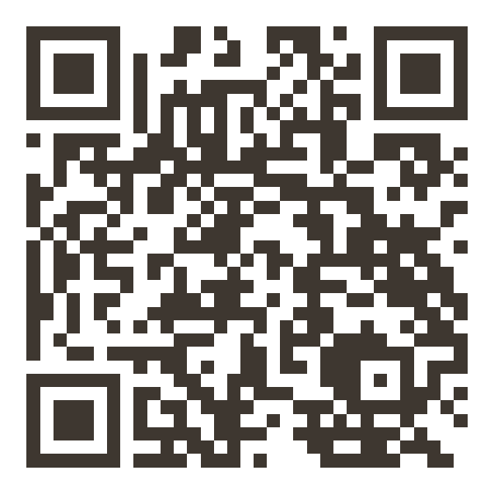
溝通時這樣做、盡量避免
05 溝通
這樣做
盡量避免
從正面靠近，蹲下平視
先叫名字，等他看你再開口
句子短、一次說一件事
給時間回答，不催促
用動作、物品、圖卡輔助
爭辯對錯、考他「我是誰？」
當面和別人討論他的病情
用對小孩說話的語氣
一次問很多問題
從背後突然碰觸
有趣好玩・5:04
邀阿公阿嬤拍 B 級殭屍片
有角色、有參與，就是最好的復能。

Slide 46
失智復能是什麼？研究怎麼說？
05 復能
復能不是「把認知練回來」，而是讓長輩在自己家裡、自己在意的生活中，用環境、輔具與策略，重新做得到。
方法 | 研究結果
認知訓練（反覆練題目） | Cochrane 2019：測驗分數可能小幅進步，證據品質低；很少轉移到日常生活
認知刺激治療（CST） | Cochrane 2023：認知、溝通與生活品質小到中度改善
目標導向認知復健 | GREAT 試驗 475 人：目標達成度明顯提升，持續 9 個月；一般認知分數不變
環境與照顧者策略 | COPE、TAP 試驗：功能依賴降低、參與提升、行為症狀減少，照顧者負擔下降
社區復能方案 | 可改善 ADL、IADL 與生活品質，早期失智、MCI 效果較好
結論：單純認知訓練對日常生活幫助有限；讓長輩「做得到」的，是以生活目標為核心，搭配友善環境、輔具與照顧策略。
Metzelthin SF, et al. Ageing & Society 2022（復能定義）；Bahar-Fuchs 2019；Woods 2023；Clare 2019；Gitlin 2008、2010。

Slide 47
做認知復能要注意什麼？
05 認知復能
1
先排除可逆因素
2
目標由長輩訂
3
在真實情境練
譫妄、憂鬱、疼痛、便秘、藥物、聽力視力、睡眠
問他最想自己做到什麼；看生活目標，不看分數
要煮早餐就在自家廚房練，固定時間流程
4
不考試、不讓他失敗
5
依類型與病程調整
6
短時段、結束在成功
用無錯誤學習，先給足提示再慢慢減少
路易氏體挑好時段；額顳葉型多用固定流程
每次 10–20 分鐘，皺眉坐不住就退一步
7
照顧者一起學
8
安全與尊嚴並重
9
定期重新評估
全家用同一套提示與說法
有人陪伴下讓他嘗試，不全部代勞
從「自己做」調整為「參與一部分」

Slide 48
復能：從最少的協助開始
05 提示階梯
照顧者「做得快」，長輩就失去練習的機會。把目標放在他在意的事：自己吃飯、去市場、照顧盆栽，每天的生活就是訓練。
協助程度 →
完全協助
部分協助
前面都試過，才由照顧者代勞
示範動作
手放在他的手上引導開頭
手勢指引
自己做一次給他看
口語提示
指著衣袖、輕拍要用的手
先等待
「我們先把右手放進袖子裡」
給 5–10 秒，看能不能自己開始

Slide 49
健康促進：比預防疾病更積極
05 健康促進
 | 疾病管理 | 健康促進
對象 | 已確診疾病的人 | 所有人，不論有沒有病
目標 | 控制病情、減少併發症 | 提升身心功能、生活品質與參與
主導 | 醫療團隊 | 個人、家庭、社區與政策一起
指標 | 血壓、血糖、再住院率 | 內在能力、活動參與、幸福感
例子 | 糖尿病衛教、按時服藥 | 社區運動班、友善步道、長輩當志工
只有走路夠嗎？
WHO 2020 建議長者：有氧每週 150–300 分鐘
肌力每週至少 2 天，要漸進負荷
平衡與多元運動每週至少 3 天
加入速度、阻力、平衡與雙重任務
認知：多面向、有挑戰的新學習（FINGER、US POINTER）
WHO Ottawa Charter 1986；WHO Physical Activity Guidelines 2020；Ngandu T, et al. Lancet 2015；Baker LD, et al. JAMA 2025。

Slide 50

心臟血管：99% 早就有警訊
05 心臟血管
2025 年《美國心臟病學會期刊》追蹤 930 萬人：心肌梗塞、心衰竭、中風前，99% 以上早有至少一項警訊
四個警訊：血壓、膽固醇、血糖、吸菸；超過九成不只一項
「正常」不等於「理想」：沒到診斷標準不代表沒事
這四個警訊也是失智危險因子：顧心臟，就是顧大腦
Lee H, et al. J Am Coll Cardiol 2025。

Slide 51
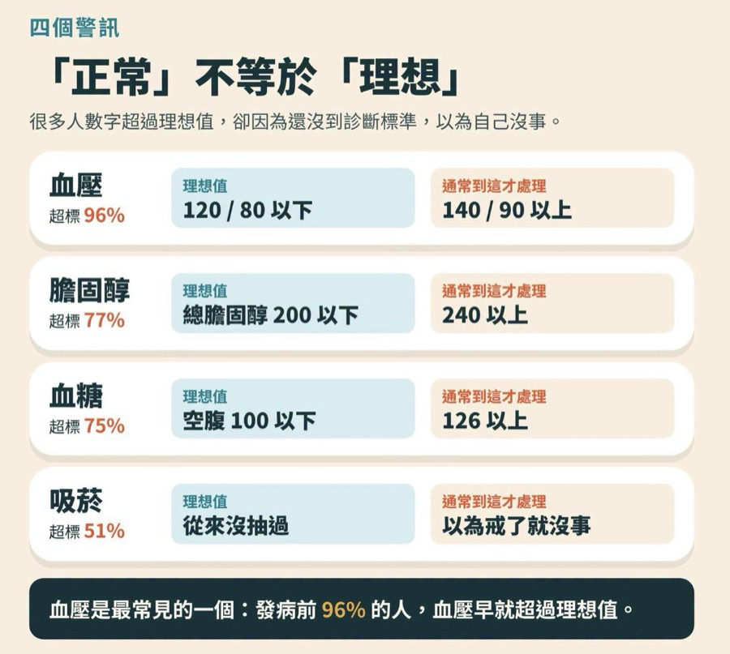
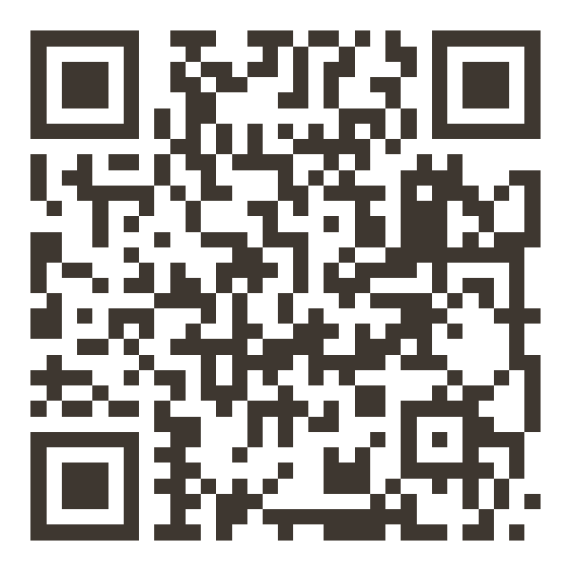
四個警訊自我檢查・健康八要素
05 心臟血管
健康八要素（美國心臟協會）
☐ 血壓
☐ 血脂
☐ 血糖
☐ 不吸菸
120/80 以下
膽固醇控制好
空腹 100 以下
也避開二手菸
☐ 健康飲食
☐ 規律活動
☐ 健康體重
☐ 睡眠充足
蔬果全穀少加工
每週 150 分鐘
合適 BMI
每晚 7–9 小時
健康八要素完整做法
mattsue1003.github.io/health-education-8
挑一項還沒做到的，拆成每天的小步驟

Slide 52
失智長輩的三高怎麼管？
05 三高管理
 | 失智後的目標 | 失智帶來的困難 | 照顧怎麼做
血壓 | 輕度、健康：多為 130/80 以下。衰弱或中重度：避免太低，不頭暈、不跌倒 | 忘記吃或重複吃；說不出頭暈；姿勢性低血壓 | 家屬量「722」家庭血壓；起身前先坐 30 秒；吃少變瘦時請醫師檢視降壓藥
血糖 | 健康長者糖化血色素約 7.0–7.5%；中重度或衰弱可放寬到 8.0% 以下，避免低血糖優先 | 認不出低血糖；飯量不穩；忘記打針或重複打 | 冒汗、躁動、突然更混亂先測血糖；飯量少時與醫師調藥
血脂 | 依心血管風險由醫師決定；末期以舒適為主，可討論停藥 | 藥物太多、吞嚥困難 | 他汀類藥物研究不支持會造成失智；整合成一天一次
三高控制好可降低失智風險、減緩血管型惡化；但已失智的長輩，最大危險常是「控制過頭」。輕度積極控制 → 中度控制與安全並重 → 重度以舒適為主。
SPRINT MIND, JAMA 2019；Lancet 2024；ADA Standards of Care: Older Adults 2025；台灣高血壓學會 2022（722：連續 7 天、早晚、各量 2 次）。

Slide 53
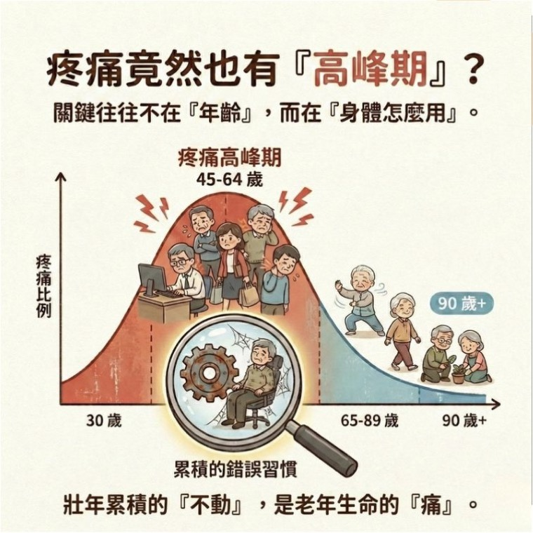
痠痛：為什麼 45–64 歲是疼痛高峰？
05 痠痛
錯誤習慣的惡性循環
1
久坐＋低頭看螢幕
每天長時間累積
2
肌肉一邊緊繃、一邊無力
上交叉、下交叉症候群
3
關節活動度下降
組織缺氧，修復跟不上消耗
4
出現疼痛，更不敢動
肌力再下滑，回到第一步
照顧者多在這個年紀，常一邊照顧長輩、一邊腰痠背痛。

Slide 54
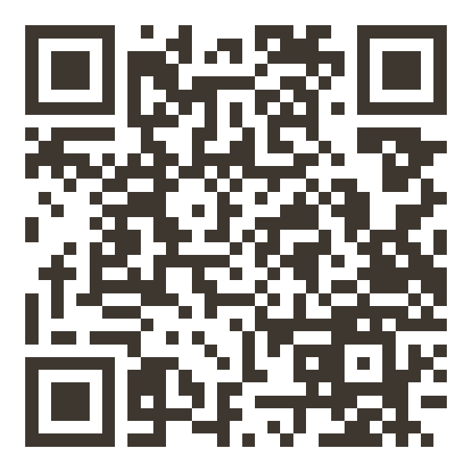
影響最大的因子、最有效的運動
05 痠痛
五個關鍵因子
哪種運動最有效？
給照顧者與長輩
久坐時間：6 小時以上風險最高
低頭滑手機：風險比用電腦高
肥胖、代謝症候群
睡不好、壓力大
缺乏規律運動
最推薦：肌力訓練、有氧＋肌力複合
重要：有氧，規律累積、可分次
配角：伸展，改善緊繃
短期輔助：按摩，不能取代主動運動
移位用對姿勢與輔具
每坐 30–60 分鐘起來動
帶長輩一起做坐姿肌力
痠痛問題影片學習資料庫
46 種問題 × 專業示範影片
BMC Public Health 2025；JOSPT 2022、2023；Frontiers 2025；2018 美國身體活動指南。疼痛持續或加劇，請找醫師或物理治療師。

Slide 55
健康促進：趨吉避凶（國民健康署）
05 趨吉避凶
趨吉
避凶
多運動：每週至少 150 分鐘中等強度
多動腦：學新事物、閱讀、下棋、學才藝
多社會互動：據點、志工、聚會
均衡飲食：多蔬果、全穀、魚類
控制三高：血壓、血糖、血脂
避免頭部外傷，戴安全帽、預防跌倒
不吸菸、不過量飲酒
遠離憂鬱，聽力視力及早矯正

Slide 56
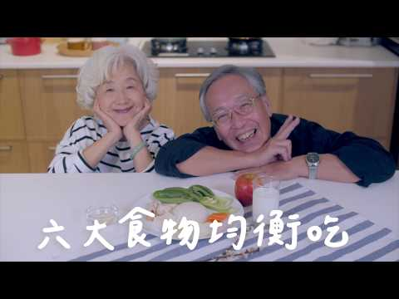
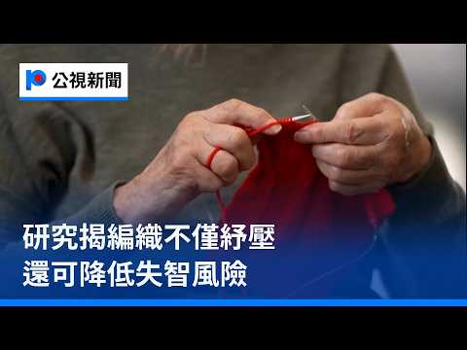
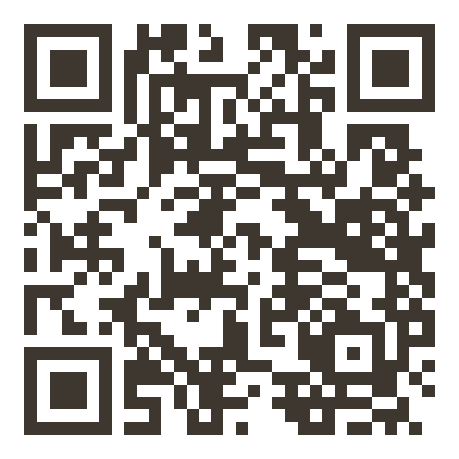
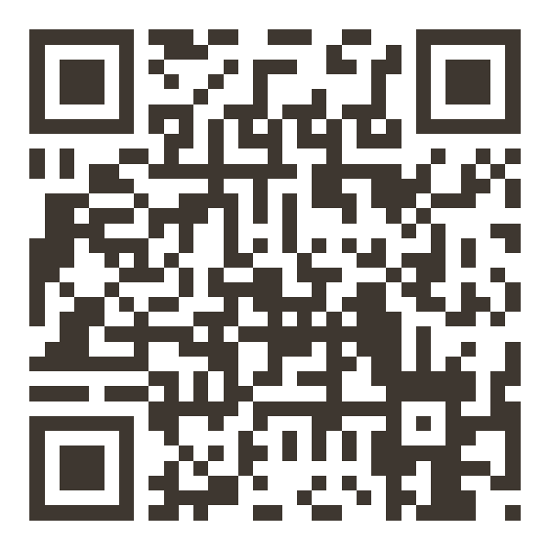
健康促進影片
05 影片
有趣好玩・1:37・掃描右下 QR Code 觀看
最新研究・2:15・掃描右下 QR Code 觀看
「我的餐盤」口訣歌帶動跳
編織降低失智風險
國健署長者版，全班一起跳。
公視 2026 年 10 月報導。

Slide 57
資源與課後測驗
06
求助管道、教案資源庫、六題小測驗。

Slide 58
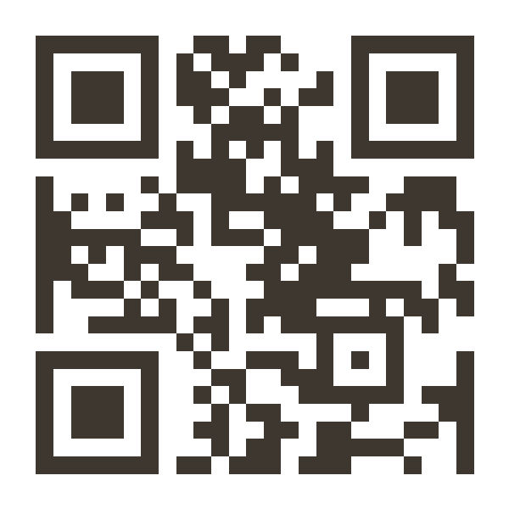
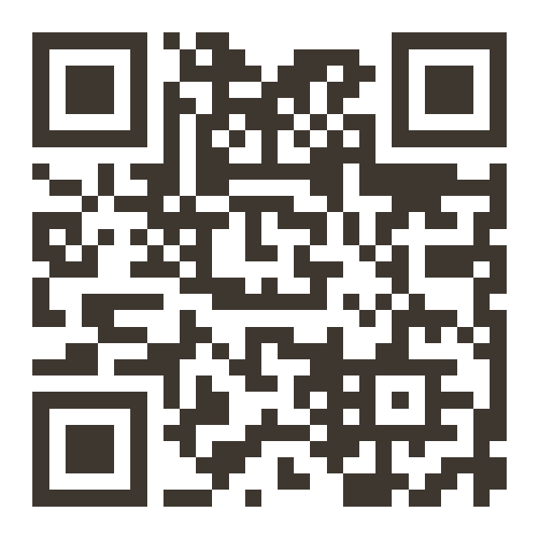
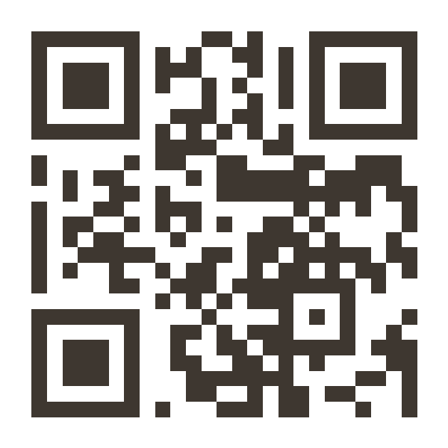
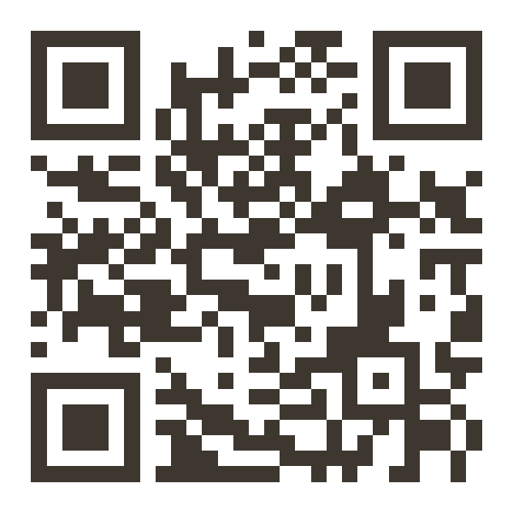
求助管道
06 求助管道
長照服務專線
失智症關懷專線
1966
0800-474-580
長照評估、居家服務、喘息、輔具與無障礙補助
台灣失智症協會：照顧諮詢、情緒支持、資源轉介
失智共照中心與據點
愛的手鍊
國民健康署
老人福利推動聯盟
協助確診與個案管理；據點提供認知促進、家屬支持
防走失手鍊，可洽社會局或長照管理中心
走失報案：110（不需等 24 小時） ｜ 桃園市政府衛生局 醫事管理科：03-3340935

Slide 59
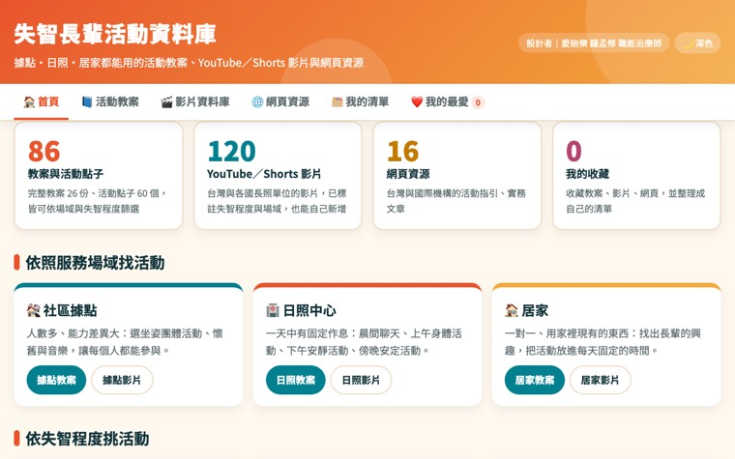
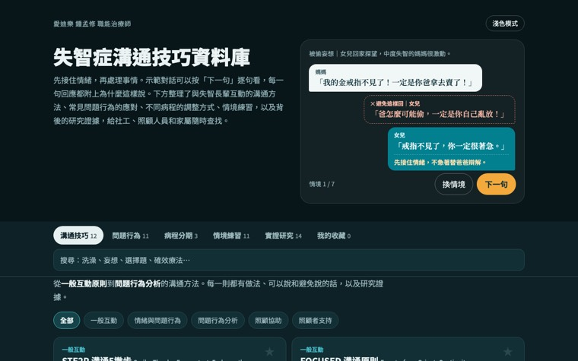
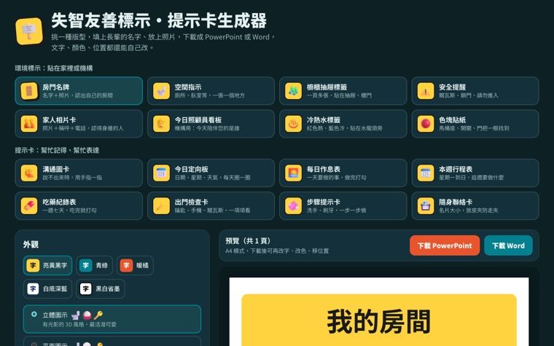
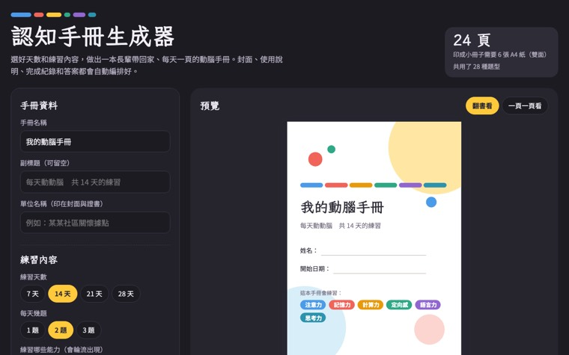
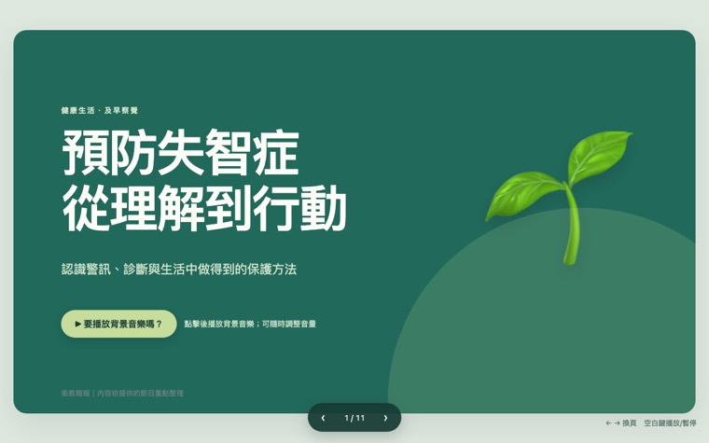
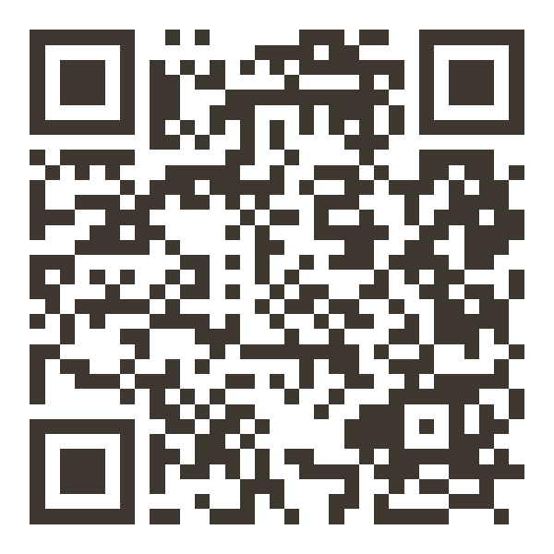
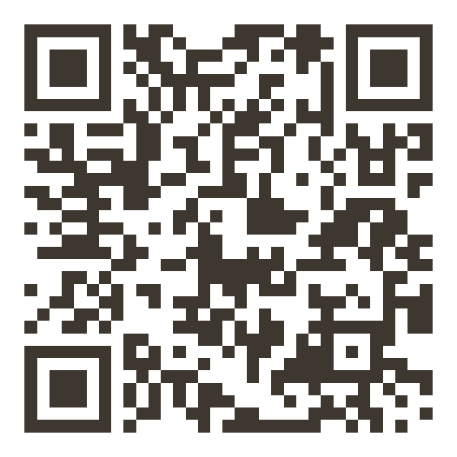
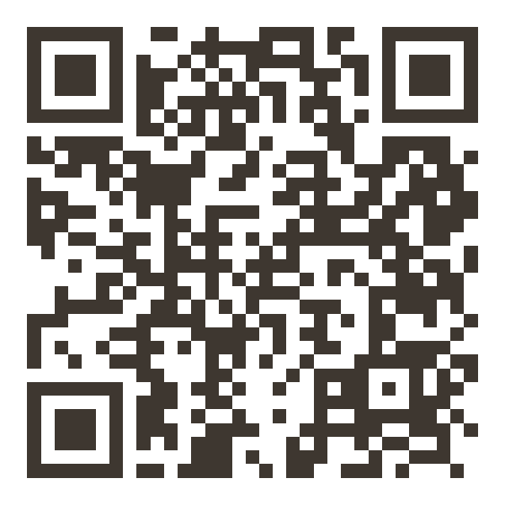
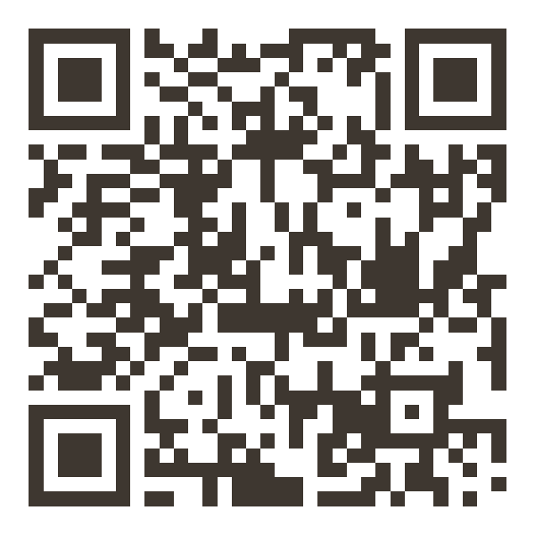
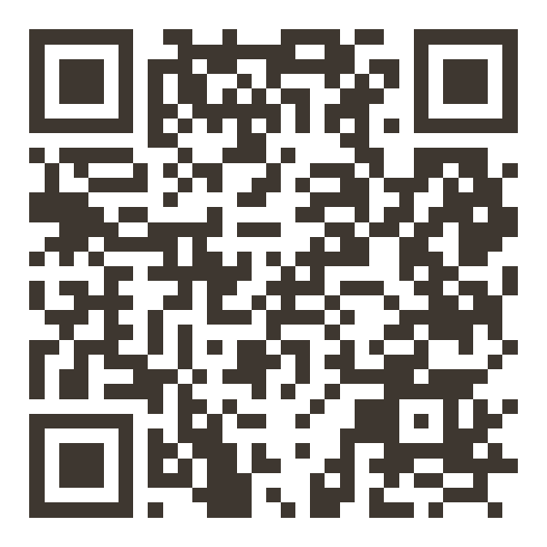
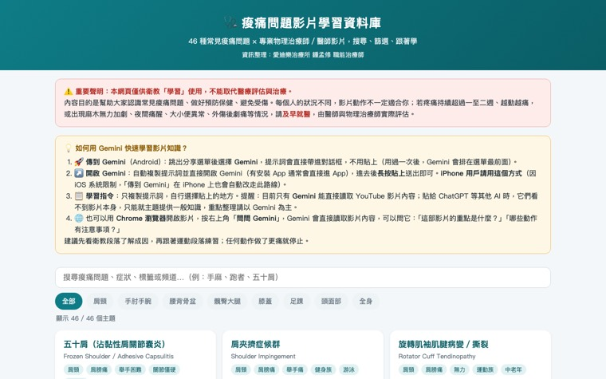
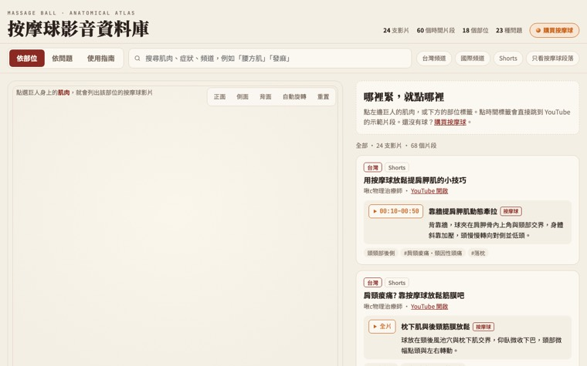
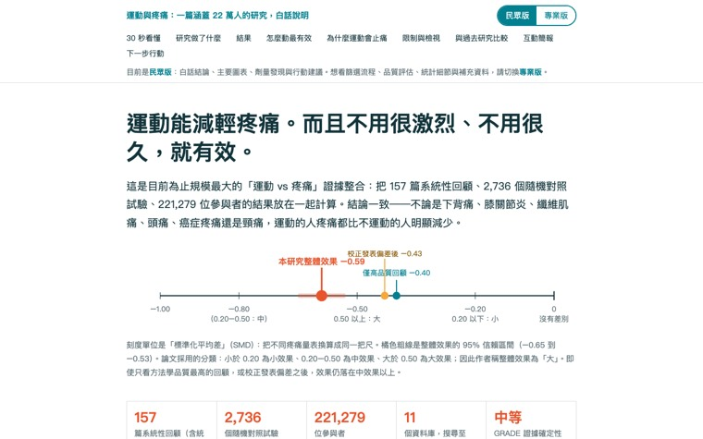
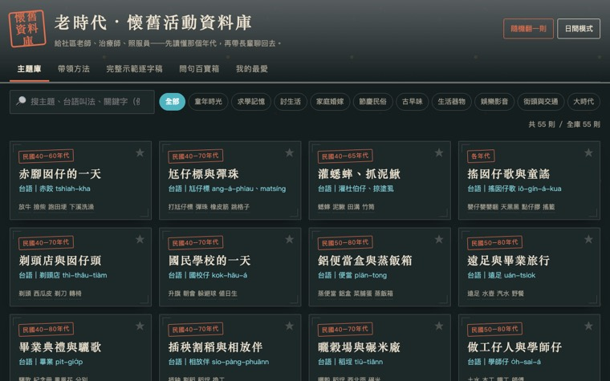
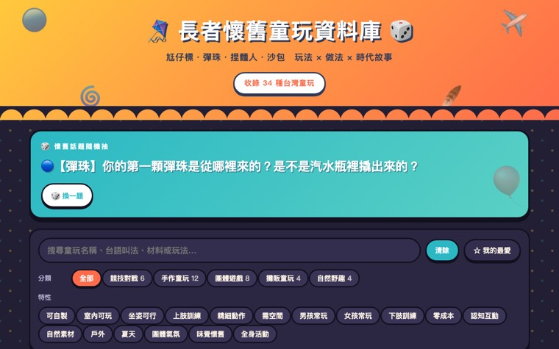
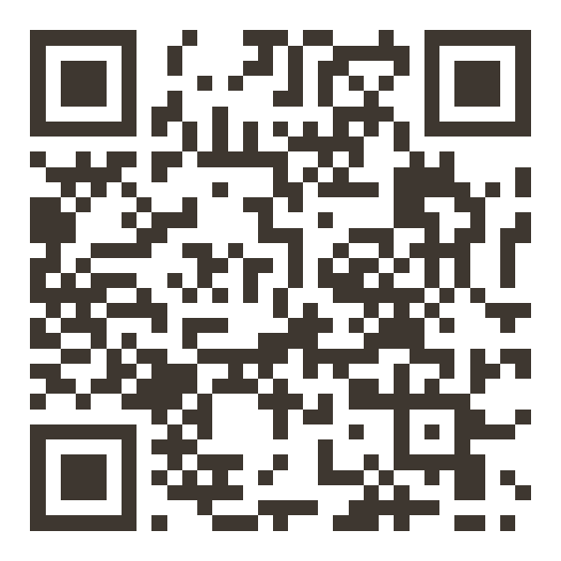
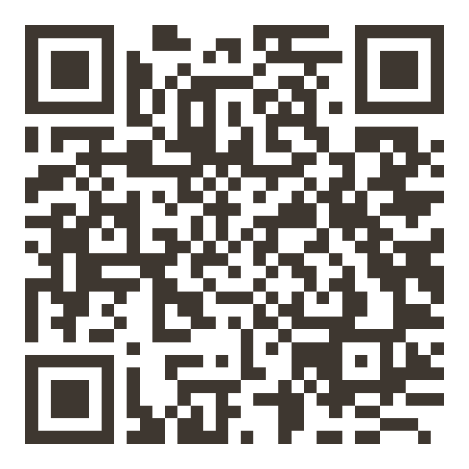
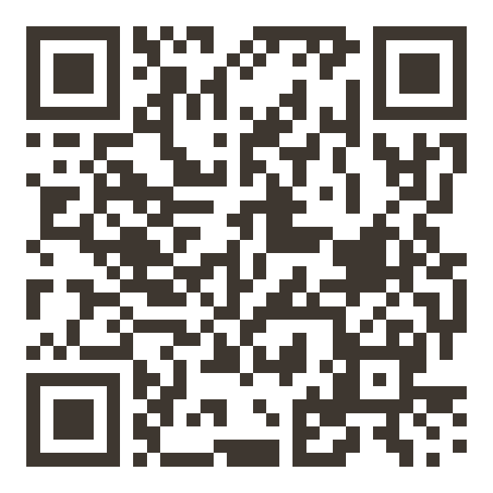
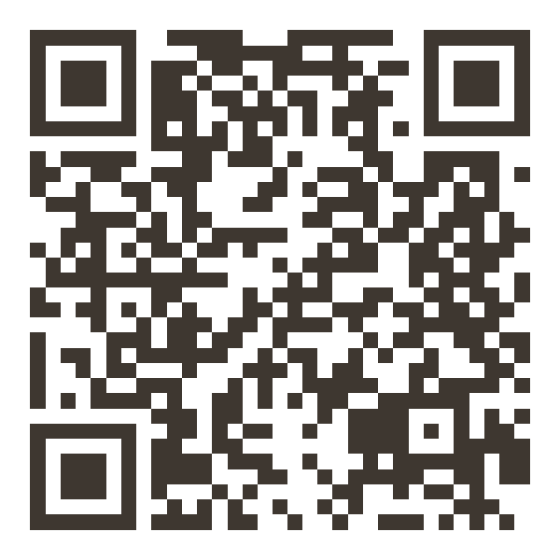
免費教案資源庫（1/2）：掃描即可開啟
06 教案資源庫 愛迪樂 鍾孟修 職能治療師
失智照護
失智照護
失智照護
失智照護
失智照護
失智長輩活動資料庫
失智症溝通技巧資料庫
失智友善標示・提示卡生成器
認知手冊生成器
預防失智症｜從理解到行動
健康與痠痛
健康與痠痛
健康與痠痛
懷舊與認知
懷舊與認知
痠痛問題影片學習資料庫
按摩球影音資料庫
運動能止痛嗎？
老時代・懷舊活動資料庫
長者懷舊童玩資料庫

Slide 60
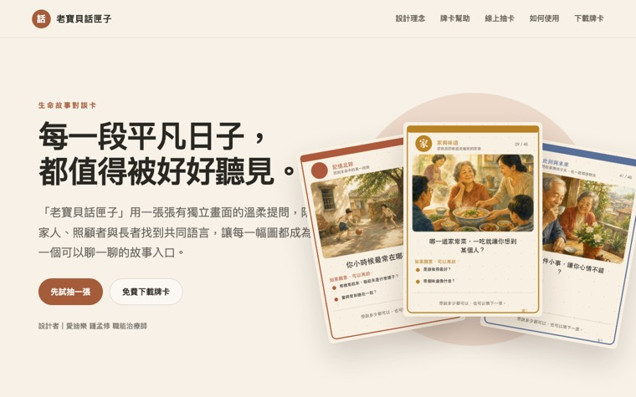
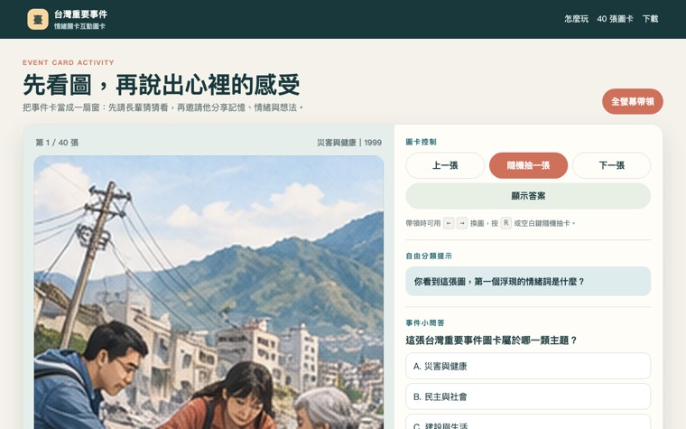
















免費教案資源庫（2/2）：掃描即可開啟
06 教案資源庫 愛迪樂 鍾孟修 職能治療師
懷舊與認知
懷舊與認知
音樂
音樂
音樂
老寶貝話匣子
台灣重要事件互動圖卡
長者回憶高峰金曲 200
老歌律動影片資料庫
金曲猜歌 20 題
圖像
圖像
台灣好味道
台灣好味道
看照片猜藝人
老藝人懷舊猜猜看
台灣好味島
台灣美食地圖・縣市小吃探險

Slide 61
六題小測驗：○ 還是 ✕？
06 課後小測驗
1
失智症是正常老化的一部分，年紀大了都會發生。
○ ✕
2
長輩一兩天內突然混亂、時好時壞，應優先懷疑譫妄並就醫。
○ ✕
3
失智長輩走失，要等滿 24 小時才能報案。
○ ✕
4
AD8 得分 2 分以上，建議進一步就醫評估。
○ ✕
5
照顧時能代勞就代勞，長輩才不會有挫折感。
○ ✕
6
約有四成五的失智症風險，與可以改變的生活因素有關。
○ ✕
Notes:
答案：1 ✕、2 ○、3 ✕、4 ○、5 ✕、6 ○。

Slide 62
Thank You
謝謝大家，
一起守護長輩的日常
講師｜鍾孟修 職能治療師
愛迪樂有限公司 執行長、《讓你健康不失智》作者
課後有任何照護或活動上的問題，歡迎到粉絲專頁留言交流。
加入粉絲專頁
收藏互動講義
本講義整理自衛生福利部、國民健康署、台灣失智症協會公開資料與相關文獻，僅供教育訓練使用，個別健康狀況請諮詢專業醫療人員。影片版權屬各原發布單位所有。

